Slide 1
个人陈述
推免研究生线上沟通汇报
娄有杰 | 兰州理工大学 计算机与人工智能学院 软件工程
申请意向：北京理工大学（珠海）计算机技术 / 人工智能方向
2026年6月29日
邮箱：yi05up11@163.com 电话：155-1611-0836

Slide 2
01
教育背景
专业排名、课程基础、英语与荣誉
目 录
02
项目经历
国家级大创：异常理解与可信问答评测
03
竞赛与实践
建模、机器人、智能对话系统与团队协作
CONTENTS
04
研究兴趣
对接大图计算、图神经网络系统与可信智能
>>>>>> 教育背景 · 科研经历 · 思考总结 · 未来规划 <<<<<<

Slide 3
教育背景
第一部分
兰州理工大学 · 计算机与人工智能学院 · 软件工程
兰州理工大学 · 计算机与人工智能学院 · 软件工程（本科）
2023.09 至今｜中共预备党员｜籍贯河南濮阳
1 / 211
93.24
4.32
CET-6 548
专业排名（前五学期）
加权平均分 / 100
GPA / 5.0
英文资料阅读与沟通能力
核心课程基础
荣誉与综合能力
C/C++、数据库原理、Python、离散数学等 6 门课程 99 分
计算机网络、计算机组成原理、Java 等课程表现稳定
11 门核心课程 90 分以上，基础课与工程课较均衡
国家奖学金、国家励志奖学金
甘肃省普通高校三好学生（连续两年度）
外研社·国才杯英语综合能力赛省级特等奖
普通话二级甲等，具备组会汇报与学术交流基础
>>>>>> 教育背景 · 科研经历 · 思考总结 · 未来规划 <<<<<<

Slide 4
项目经历：多模态异常事件理解与可信问答评测
第二部分
国家级大创｜核心开发
面向居家养老与远程健康监护场景，将“异常识别”扩展为可解释、可追溯、可评测的智能问答流程。
异常检测
→
多模态解释
→
知识检索
→
可信评测
跌倒 / 静止 / 徘徊 / 遮挡
类型-依据-风险-建议
LightRAG / GraphRAG 思路
准确率 / 误报率 / 延迟 / 一致性
我的具体工作
阶段成果与收获
评测设计：定义异常类型、风险等级、视觉证据、处理建议等字段
模型对比：以 SVM、ST-GCN 等作为 baseline，形成结构化输出流程
知识检索：整理健康监护知识条目与问答模板，探索可追溯回答
误差分析：围绕准确率、解释一致性、误报率、推理延迟记录失败案例
已沉淀评测字段方案、对比实验记录、失败案例分析与技术报告初稿
形成“问题定义—baseline—指标—误差分析”的科研训练闭环
认识到异常理解不只看类别，还要判断时间、轨迹、空间关系与证据链
>>>>>> 教育背景 · 科研经历 · 思考总结 · 未来规划 <<<<<<

Slide 5
思考总结：从应用项目走向图计算与系统研究
第三部分
个人积累与课题组方向的连接
从异常事件项目出发，我希望把图结构建模、实验评测与工程实现经验，进一步延展到动态图计算与 GNN 系统研究。
已有积累
进一步延展
后续补强
ST-GCN 时空图 baseline
RAG / GraphRAG 思路
指标设计与误差分析
C++ / Python / Java 工程基础
动态图 / 时序图表示
图划分与增量更新
图算法评测与优化
GNN 系统训练与推理效率
分布式图计算范式
并行算法与复杂度分析
系统论文复现能力
真实大规模数据实验经验
→
→
下一阶段关注点：图结构表示、增量/并行计算、可复现实验评测。
>>>>>> 教育背景 · 科研经历 · 思考总结 · 未来规划 <<<<<<

Slide 6
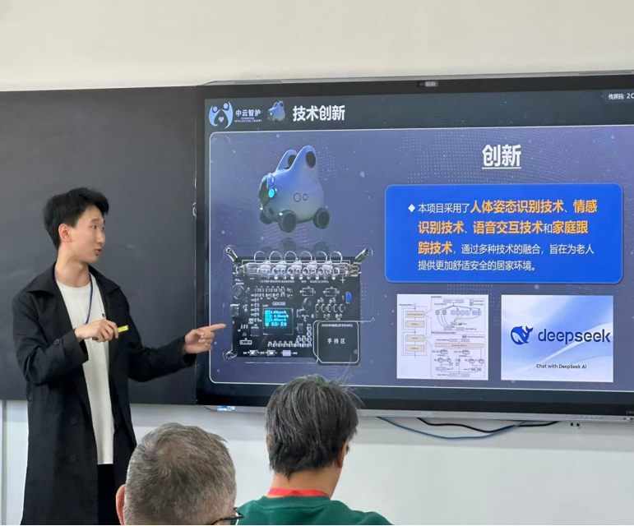
竞赛与实践经历
第三部分
团队协作、建模分析与工程落地
DeepSeek 智能对话系统｜项目负责人
带领 6 人完成需求分析、方案设计、接口联调、功能演示
负责 Prompt 模板迭代、多轮对话与异常输入测试
沉淀 Demo、测试记录、展示材料与开发文档
MCM 美赛｜队长
围绕赛事评分公平性建立潜变量模型
使用 PC-ABC、Logistic 先验、Dirichlet 采样与反事实仿真
训练了假设设定、不确定性评价与英文论文协作能力
机器人与程序设计竞赛
ROBOTAC 全国大学生机器人大赛省级一等奖：Lua 控制脚本与参数调优
蓝桥杯 C/C++ 程序设计大学 B 组一等奖，ACM-ICPC 校级一等奖
中国机器人及人工智能大赛、睿抗、天梯赛等多项省级奖项
>>>>>> 教育背景 · 科研经历 · 思考总结 · 未来规划 <<<<<<

Slide 7
研究兴趣与未来规划
第四部分
围绕图结构智能系统持续积累
研究兴趣：面向真实场景的图结构表示、动态增量计算、图神经网络系统与可信智能评测。
近期准备
研一
研二及以后
2026-2027
课程与入组
课题推进
强化大图计算/并行算法基础
阅读许老师代表作与相关系统论文
复现 1-2 个图算法 baseline
系统学习高级算法、数据库/系统方向课程
参与组会、读书会和项目实验
从数据整理、实验脚本、论文复现做起
围绕动态图/GNN系统或增量计算形成具体问题
完成可复现实验、技术报告和论文初稿
逐步承担模块设计与实验验证
1
2
3
>>>>>> 教育背景 · 科研经历 · 思考总结 · 未来规划 <<<<<<

Slide 8
为什么选择许老师课题组
第四部分
公开资料显示方向高度聚焦图计算系统
对课题组方向的理解
我的契合点
大图计算系统：分布式并行加速、动态增量计算、并行计算范式、异构环境计算
图神经网络系统：动态增量学习、异构硬件加速、并行计算范式
代表作覆盖 ICDE、VLDB、VLDBJ、SIGMOD 等数据库/系统顶级会议与期刊
做过 ST-GCN 时空图 baseline 和异常事件评测，理解“结构化表示 + 指标验证”的重要性
做过 RAG/GraphRAG 思路探索，愿意继续往图结构知识与图系统方向深入
有 C++ / Python / Java 基础和项目负责人经历，能从复现、实验和工程实现做起
我希望进入课题组后，先扎实提升图算法、并行计算和系统实验能力，再结合多模态异常理解与可信评测中的经验，探索动态图/GNN系统在真实智能场景中的效率与可靠性问题。
入组后的切入方式：代表作阅读、代码复现、实验记录、基础图算法 baseline，并逐步承担更完整的系统实验与模块实现。
>>>>>> 教育背景 · 科研经历 · 思考总结 · 未来规划 <<<<<<

Slide 9
THANKS
介绍完毕
恳请老师批评指正
娄有杰｜兰州理工大学 软件工程｜yi05up11@163.com｜155-1611-0836
非常希望未来能有机会在许老师指导下，接受更系统的图计算与智能系统科研训练！

